Slide 1

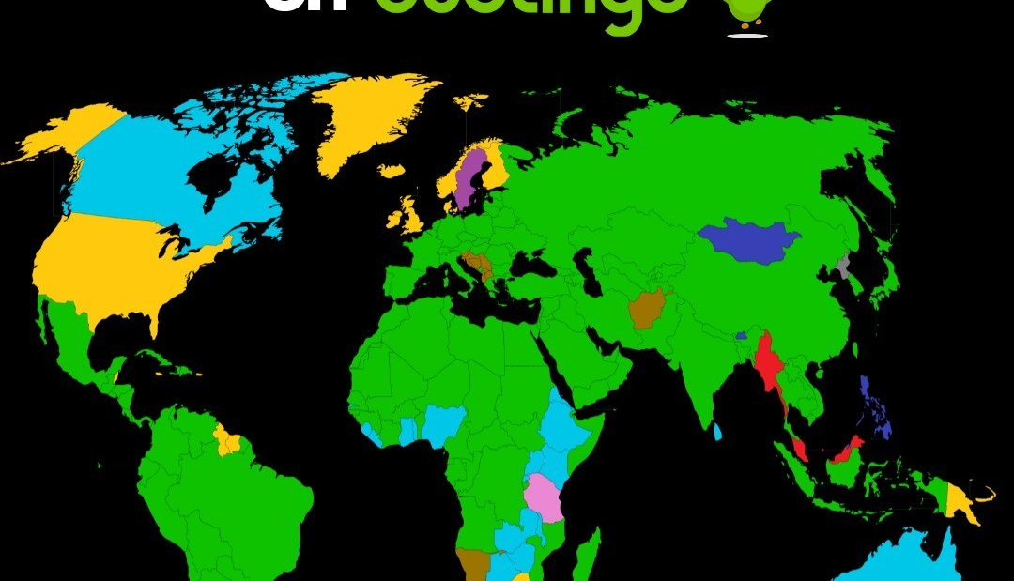
Duolingo
Készítette: BML

Slide 2
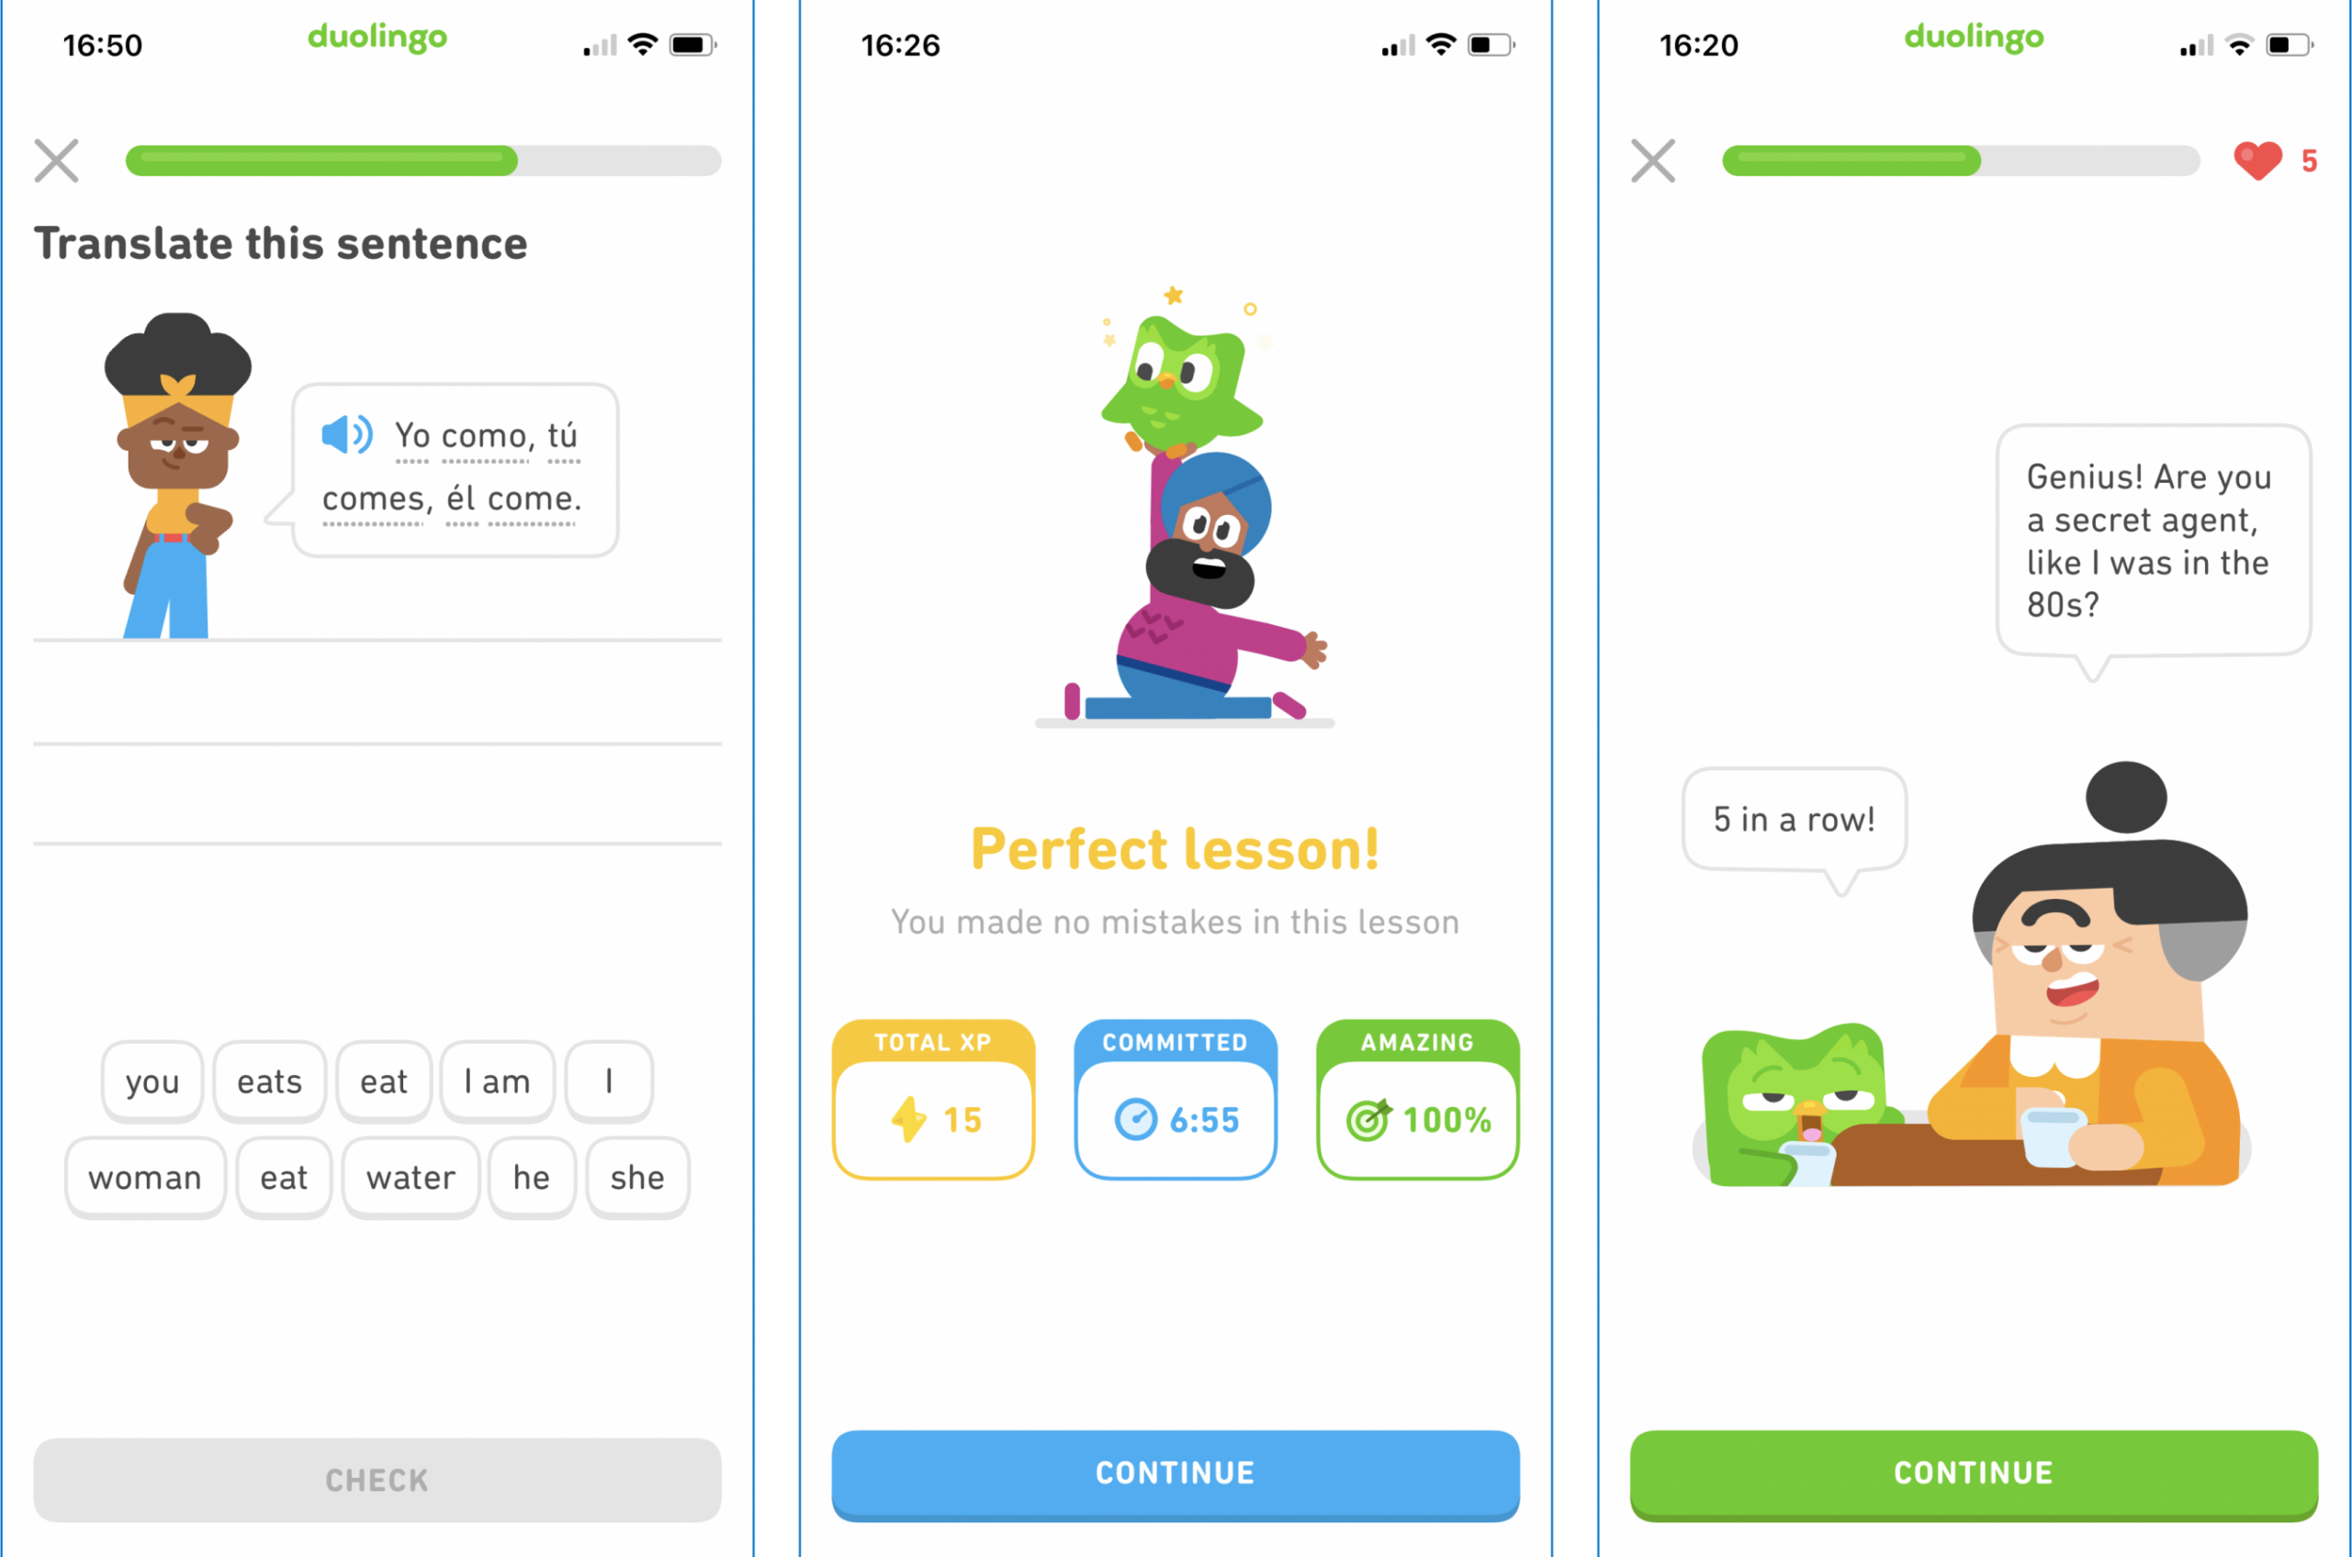
1. A Program Alapvető Adatai
Név: Duolingo
Fejlesztő: Duolingo Inc.
Megjelenés éve: 2011
Elérhetőség: Weboldal, Android/iOS alkalmazás
Célcsoport: Gyerekek, felnőttek, kezdők és haladók egyaránt

Slide 3
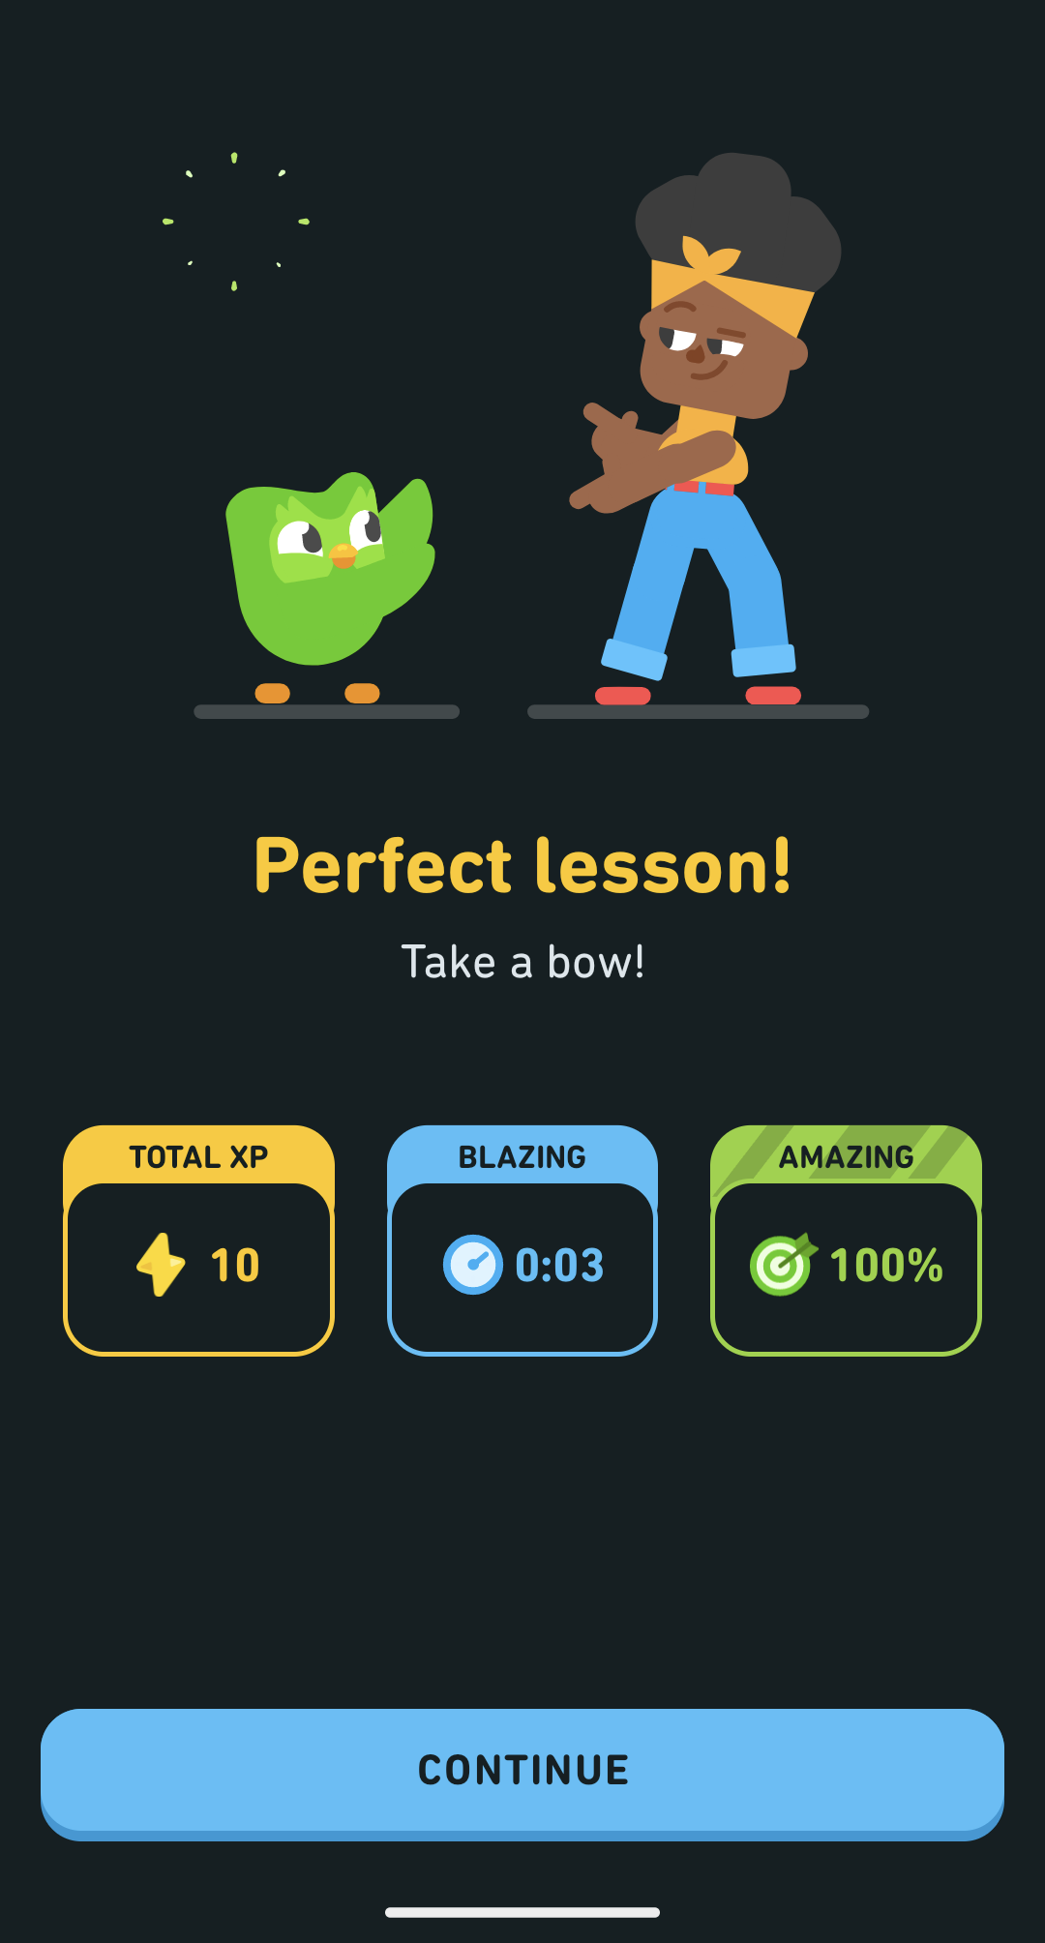

2. A Program Funkcióinak Bemutatása
Oktatott tantárgyak/készségek:
Nyelvtanulás (angol, spanyol, francia, német, stb.)
Olvasás, írás, hallás utáni értés, beszéd
Tanítási módszerek:
Interaktív feladatok
Szókincsfejlesztés képek és hangok segítségével
Nyelvtani gyakorlatok
Jutalmazási rendszer (XP pontok, napi széria)
Visszajelzés a felhasználóknak:
Pontozás, szintek
Teljesítési statisztikák
Havi kihívások, versenyek

Slide 4
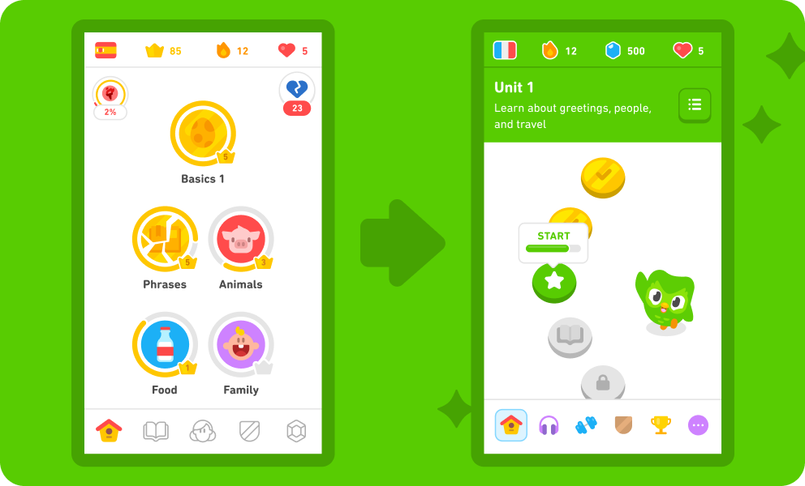
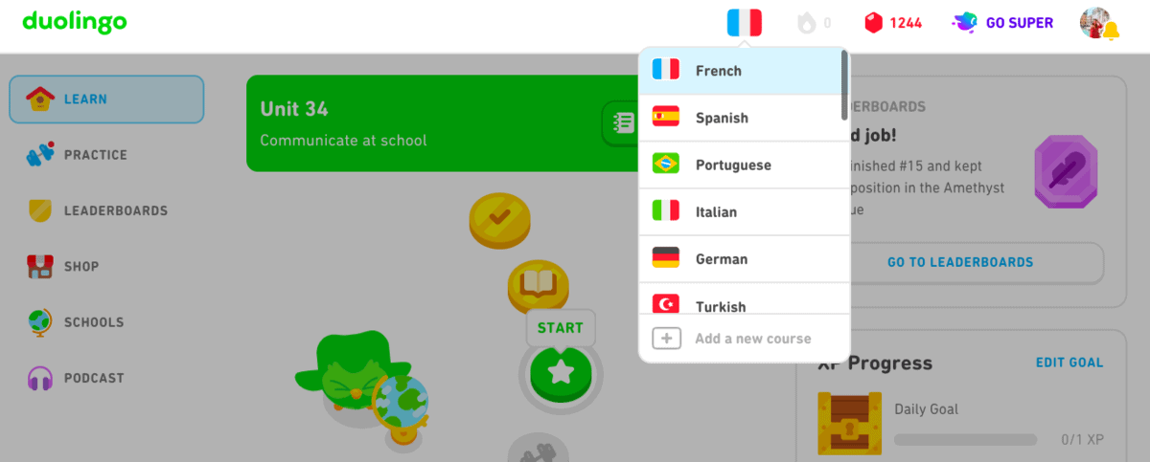
3. Felhasználói Élmény Elemzése
Használhatóság:
Egyszerű, intuitív kezelőfelület
Gamifikált tanulási rendszer
Felhasználói felület és dizájn:
Színes, vizuálisan vonzó megjelenés
Egyérthető ikonok és navigáció
Technikai problémák:
Néha pontatlan kiejtés és fordítások
Korlátozott nyelvtani magyázatok

Slide 5


4. Előnyök és Hátrányok
Előnyök:
Ingyenes alapszintű tanfolyamok
Motiváló, játékos rendszer
Mobilbarát, offline mód lehetőség
Széles nyelvválaszték
Hátrányok:
Haladó szinten kevésbé hatékony
Reklámok az ingyenes verzióban
Nincs közvetlen tanári visszacsatolás

Slide 6

5. Összegzés és Saját Vélemény
A Duolingo kiváló kezdők számára, de haladóknak kevésbé megfelelő.
Játékos formában tanít, ami motiváló lehet.
Ajánlott azoknak, akik szókincsüket szeretnék fejleszteni és rászokni a nyelvtanulásra.
Haladó szintű nyelvtanulók számára jobb kombinálni más tanulási módszerekkel.

